Slide 1
Для наших детей Новый год – это сказка, это волшебство, это чудо из самых великих чудес, это подарки, это Дед Мороз, это радость, веселье, смех.
В старшей группе №9
прошёл новогодний праздник
«Волшебные часы Деда Мороза» Много сказок есть на свете О Новогодних часах, дети! Наша будет лучшая сегодня В этот праздник Новогодний! От души поздравим мы друг друга Теплые слова мы приготовим другу! Вот тогда счастливым будет год И во всем ребятам повезёт!

Slide 2
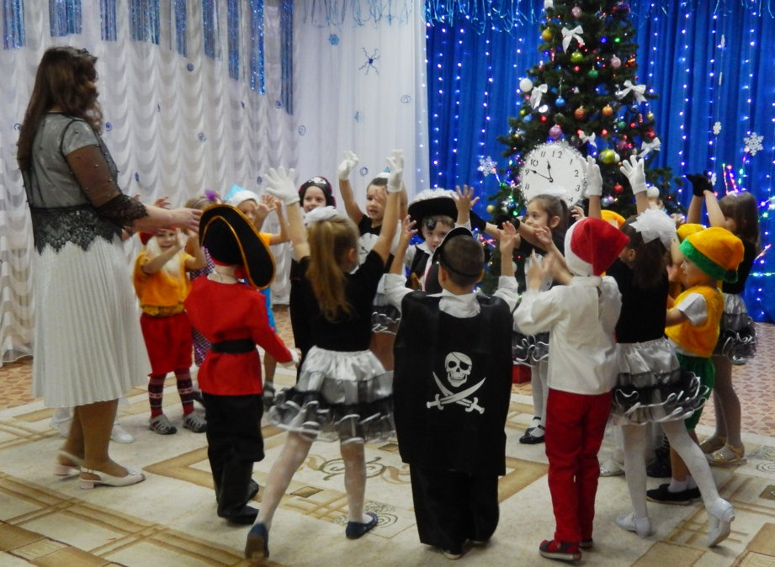
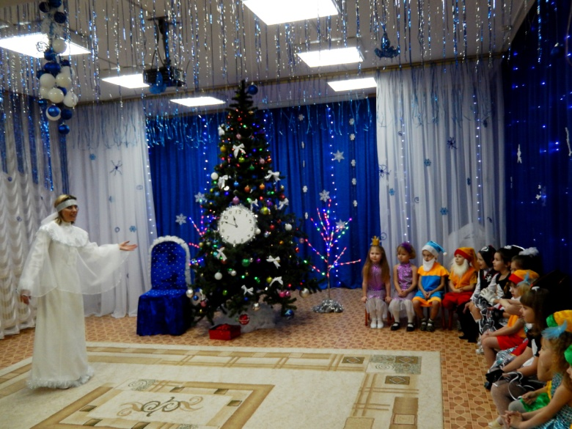

Slide 3
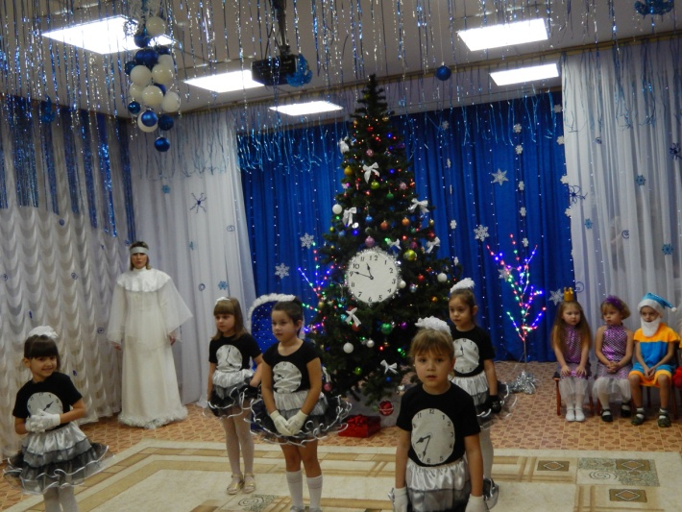
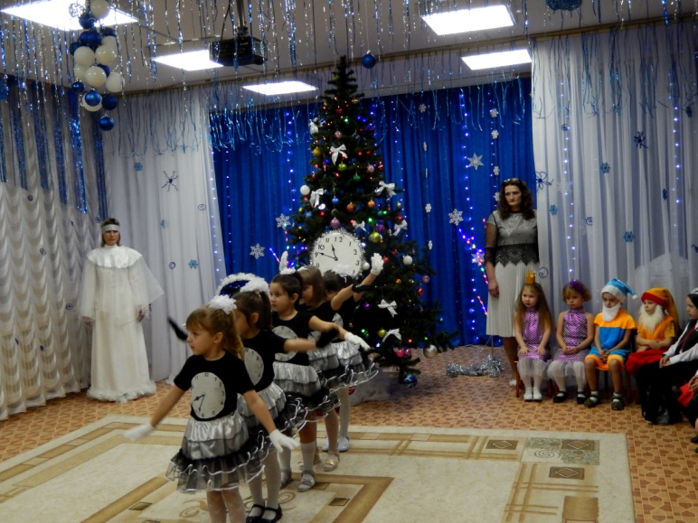
Мы волшебные минутки!
Не смотрите, что малютки,
Можем время изменять,
Все должны об этом знать!

Slide 4
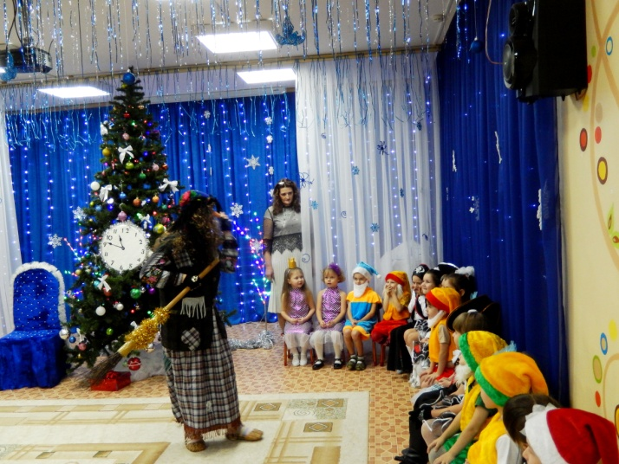
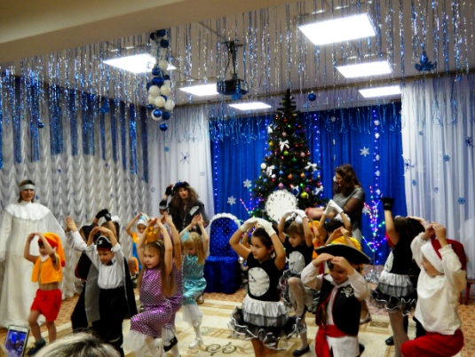
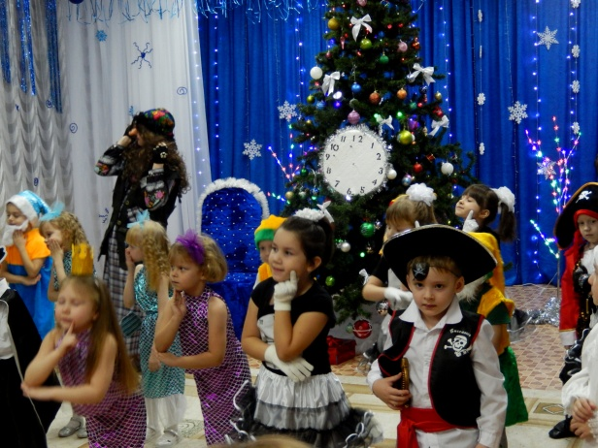
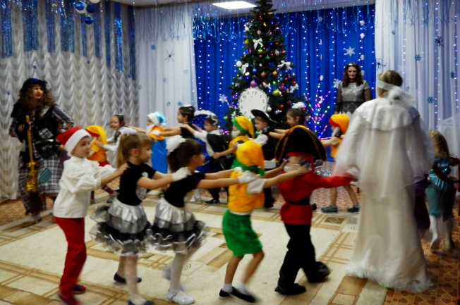

Slide 5
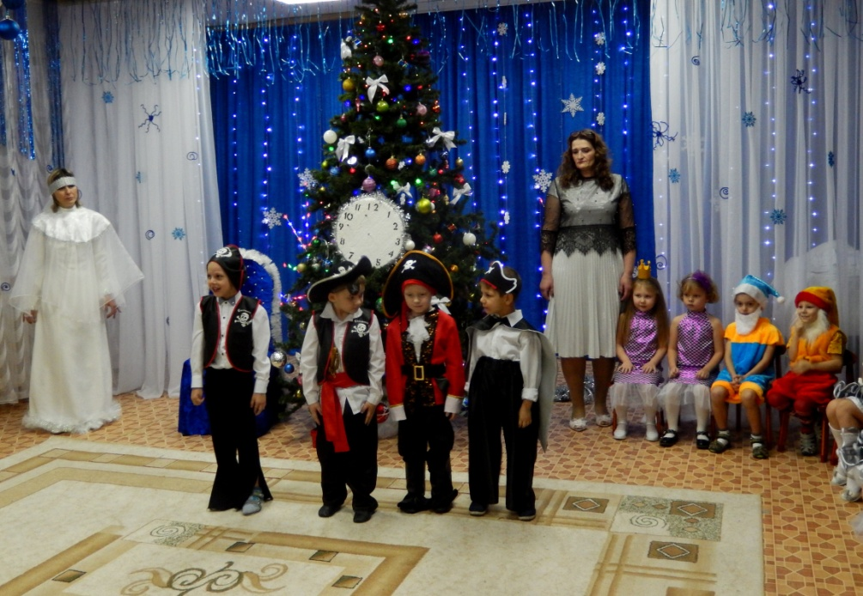
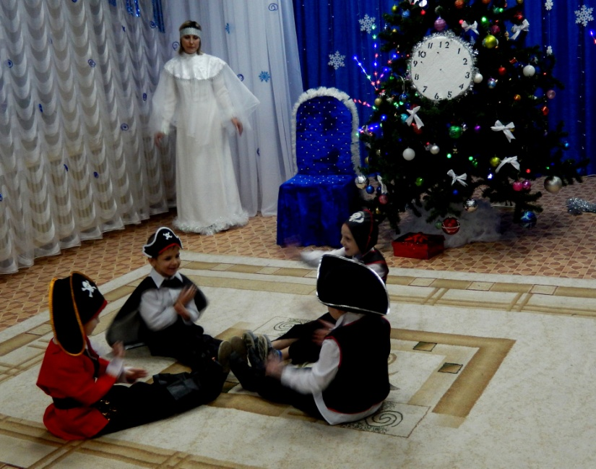

Slide 6
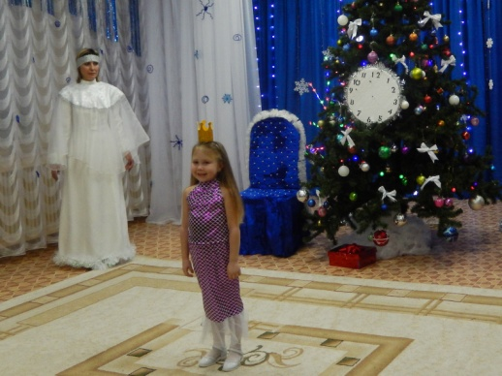
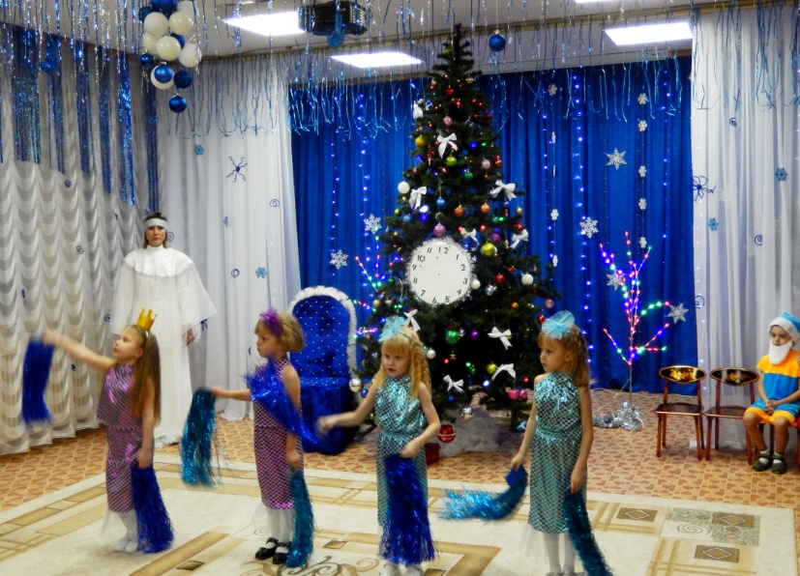
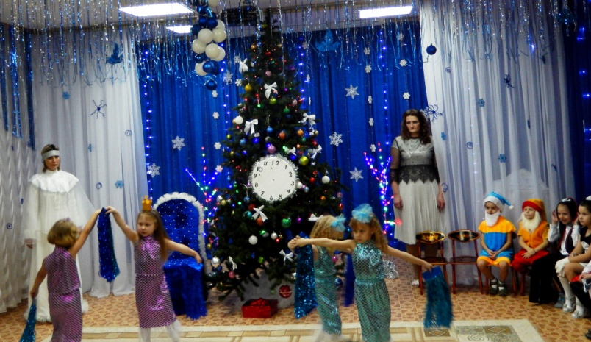
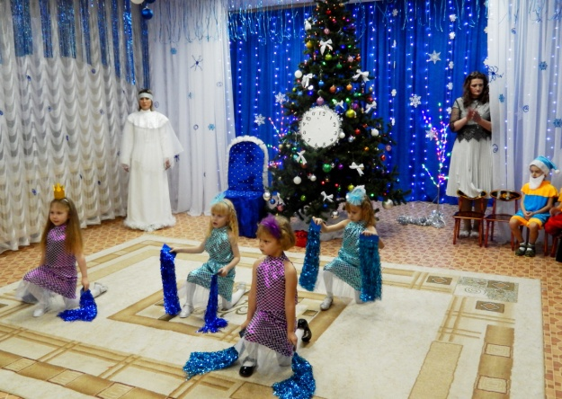

Slide 7
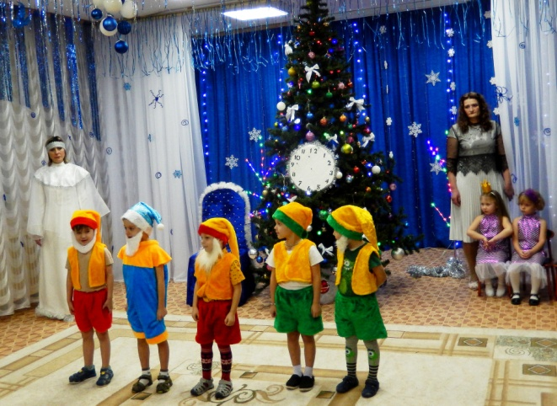
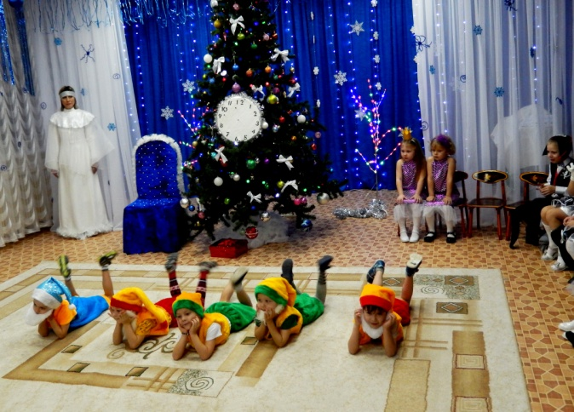
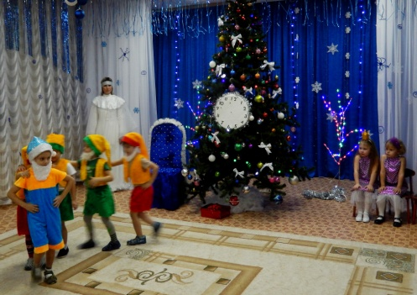
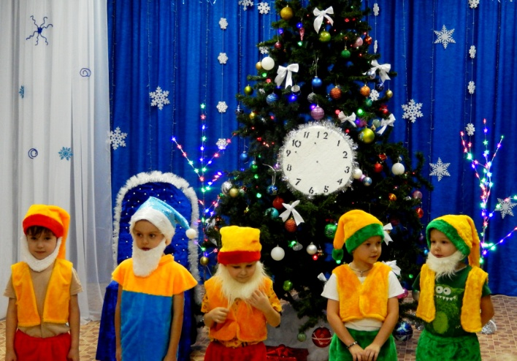
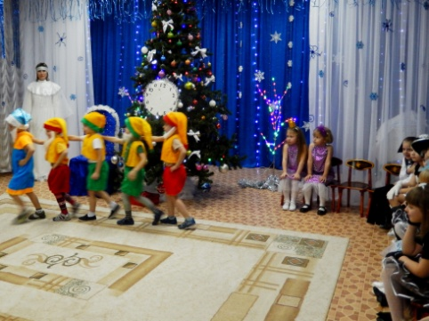

Slide 8
